Slide 1
One Click COVID-19
One Click COVID-19
03 분반 / 산학 캡스톤 디자인 1
4조 코로나 이길 수 있조
김민찬, 오병웅, 고장완
제출날짜 : 20. 04. 29
발표자 : 오병웅
담당교수님 : 정현숙교수님

Slide 2
CONTENTS
Check
One Click COVID-19
CONTENTS
1. 4조 소개
2. 사회적 거리두기
3. One Click COVID-19 프로젝트 소개
3.1 개발 내용
3.2 기대 방안
3.3 데이터 수집
3.4 개발환경 및 운영체제
3.5 흐름도
3.6 발사믹이란
3.7 발사믹 설치
3.8 화면 설계
4. One Click COVID-19 진행 상황
5. GitHub 업데이트
6. One Click COVID-19 계획 일정
7. One Click COVID-19 다음주 계획

Slide 3

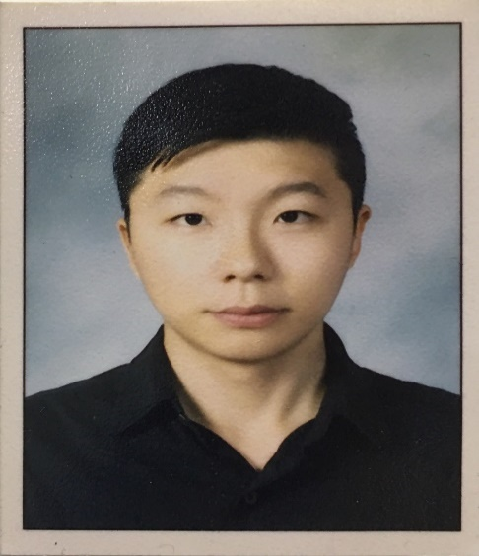
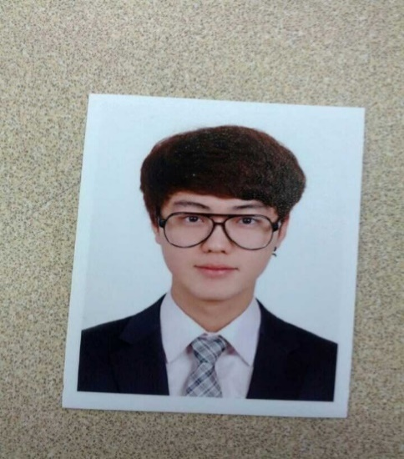
1. 4조 소개
Check
One Click COVID-19
김민찬
010.9214.3564
minclasse@gmail.com
역할 : 데이터 분석 &데이터시각화
&전체적인 ppt
깃허브 : minclasse
고장완
010.7736.3211
rhwkdhks@naver.com
역할 : 데이터분석 & 데이터 개발
깃허브 : Jangwanko
오병웅
010.4115.2866
quddnd88@naver.com
역할 : 데이터분석 & 웹 구현
깃허브 : byeong ung
깃허브 주소 : https://github.com/OneClick-Corona-BigDataCapstone/OneClick-Corona

Slide 4
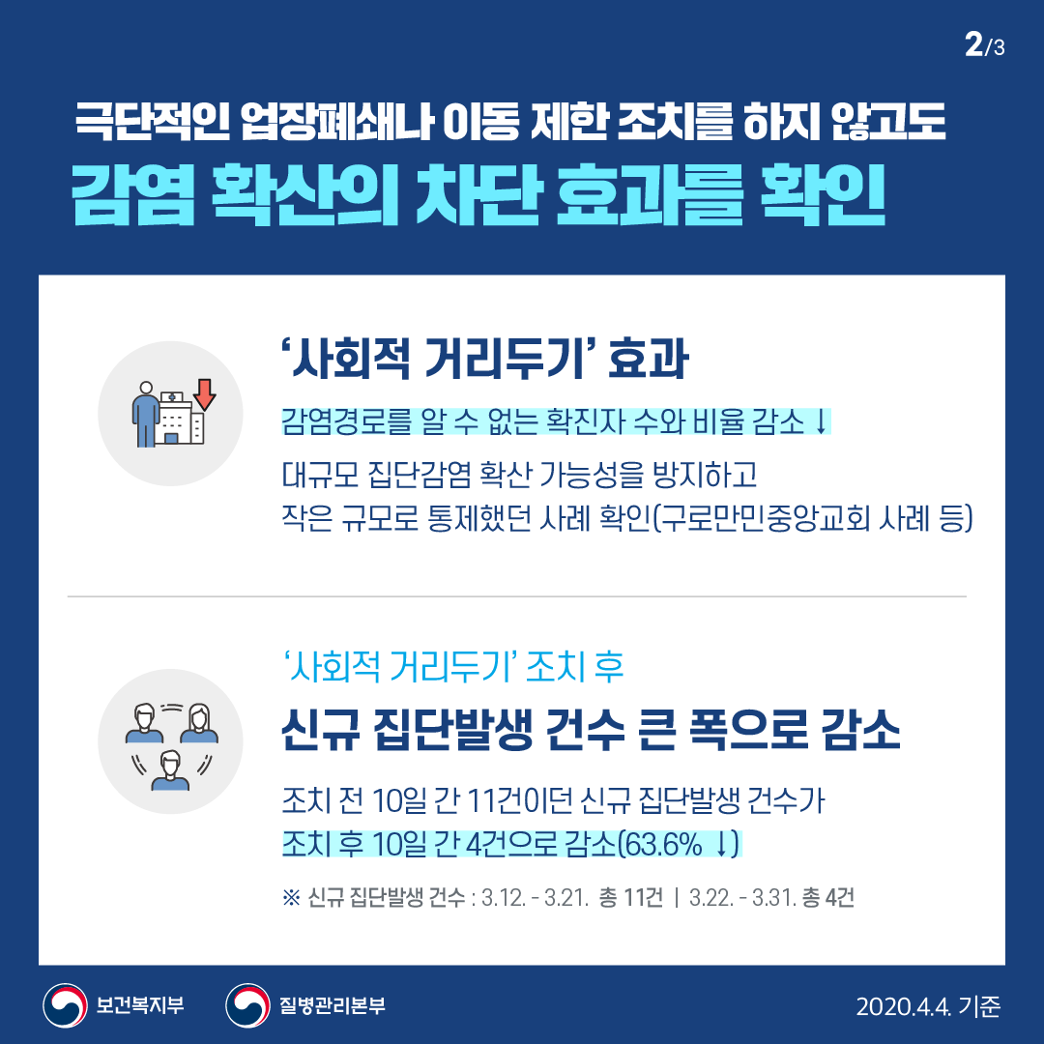
2. 사회적 거리두기
Check
One Click COVID-19
코로나19 확진자가 급증하면서 지역사회 감염 차단을 위해 실시되고 있는 캠페인이다. 많은 사람들이 모이는 행사 및 모임 참가 자제, 외출 자제, 재택근무 확대 등이 이에 해당한다.

Slide 5
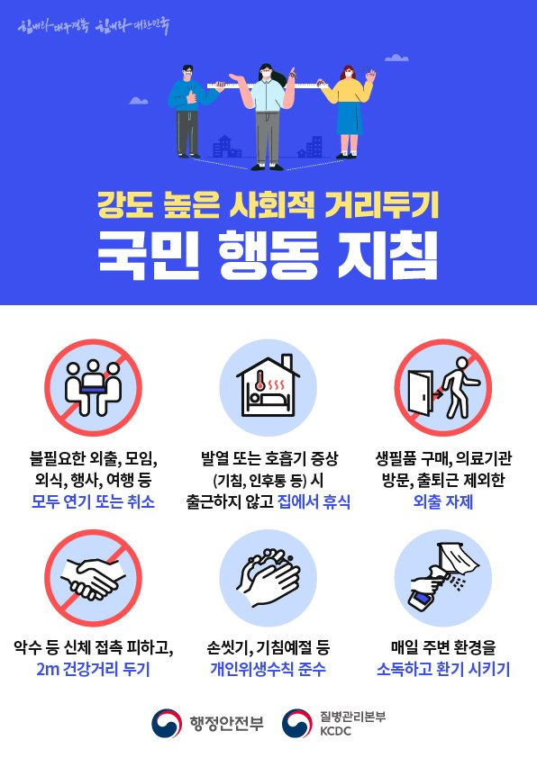
2. 사회적 거리두기
Check
One Click COVID-19
4조 또한 사회적 거리두기 캠페인에 적극 동참하기로 하여 불필요한 외출을 삼가고 항상 온라인 회의로
One Click COVID-19 프로젝트를 이어가고 있다.

Slide 6
3. OneClick COVID-19
프로젝트소개
Check
One Click COVID-19
코로나 19에 대한 정보와 퍼지고 있는 유언비어에 대응하며 사용자가 가짜 정보에 속지 않고 올바른 방법으로 코로나를 대처할 수 있게 도와주는 플랫폼 기반의 웹 서비스.

Slide 7
3.1 개발 내용
Check
One Click COVID-19
1
2
코로나가 발생한 시기부터 종식될 때 까지 갱신되는 코로나 감염자 데이터 제공
매달,매주별 코로나
감염자 그래프 제공
3
4
질병 관리본부와
청와대의 공지사항 알림
각종 유언비어에 대한
정부의 공식발표문 제공

Slide 8
3.2 기대 방안
Check
One Click COVID-19
1
정부 사이트를
찾아가지 않아도
정확한 정보를
제공 받을 수 있다.
2
유언비어에
속지 않고
정확한 정보를 알 수 있다.
3
공식입장과 발표를 통하여 사람들에게 신뢰성을 높이며 안정감을 줄 수 있다.

Slide 9



3.3 데이터 수집
Check
One Click COVID-19
공공 데이터 포털
https://www.data.go.kr/
질병 관리 본부
http://www.cdc.go.kr
코로나바이러스감염증-19(COVID-19)
http://ncov.mohw.go.kr/

Slide 10




3.4 개발환경 및 운영체제
Check
One Click COVID-19
플랫폼 개발환경
Jupyter Notebook (ver:6.0.0)
Eclipse (ver:4.13.0)
https://jupyter.org/
https:/www.eclipse.org/downloads/
Python (ver:3.7.3)
apache tomcat (ver:8.5)
https://www.python.org/
http://tomcat.apache.org/
운영체제
(팀원 모두)
Microsoft Windows 10 / 64bit

Slide 11




3.5 흐름도
Check
One Click COVID-19
코로나19팩트&이슈
체크란에서 가짜뉴스
그 날의 보도사항
tidy
crawling
Date visualizing of Jupyter Notebook.
Data
모든브라우저
호환가능
성별,연령별 감염현황

Slide 12

3.6 발사믹이란
Check
One Click COVID-19
full-scale working model of something built for study or testing or display 즉 학습,테스트,디스플레이의 용도로 제작한 작업 모델.
UX 목업 디자인 툴인 발사믹 목업(Balsamiq Mockups)은 스케치 형식으로 독특한 사용자 경험을 제공하며 쉽고 편리한 인터페이스가 특징인 툴 입니다

Slide 13
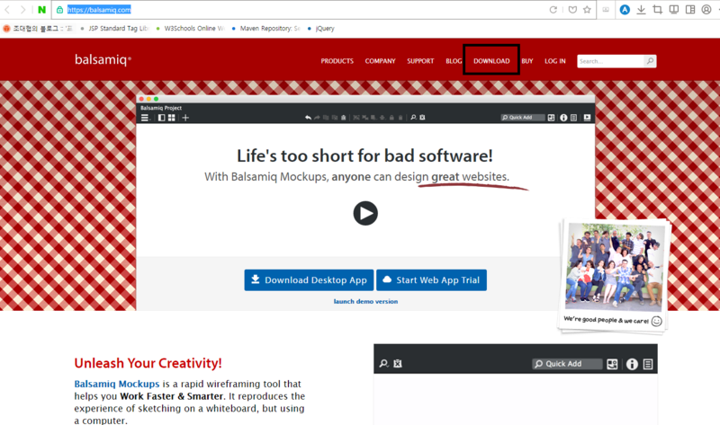
3.7 발사믹 설치
Check
One Click COVID-19
https://balsamiq.com/
접속하여 우측상단 download항목 클릭

Slide 14
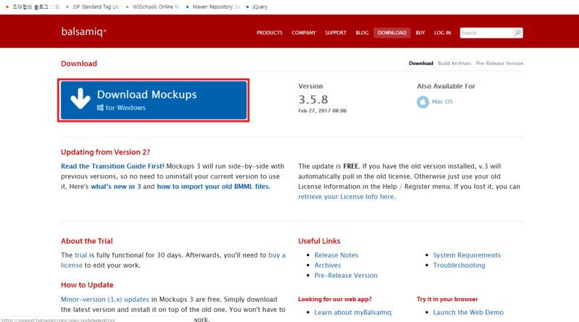
3.7 발사믹 설치
Check
One Click COVID-19
운영체제에 맞게 다운로드. 윈도우와 맥만 지원중인 것으로 파악된다. 리눅스는 사용 불가. 클릭 해 설치하면 된다.

Slide 15
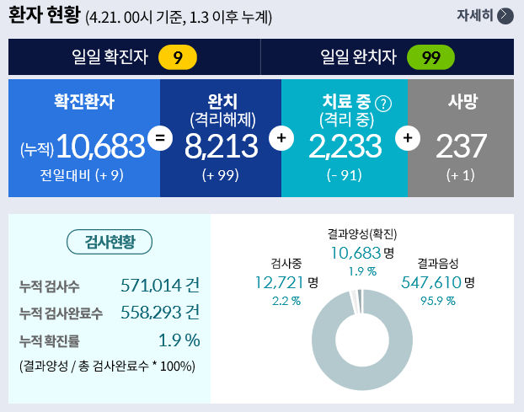
3.8 화면 설계
Check
One Click COVID-19

Slide 16
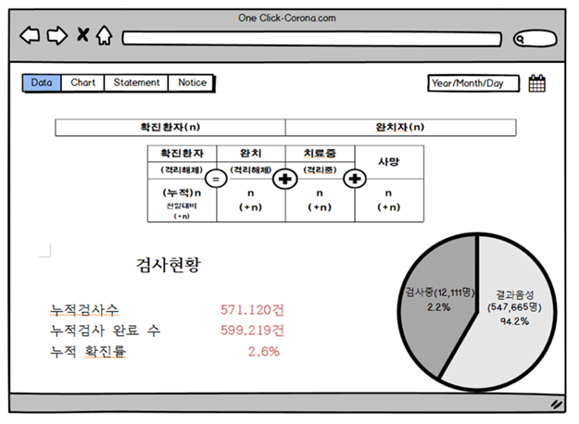
3.8 화면 설계
Check
One Click COVID-19

Slide 17
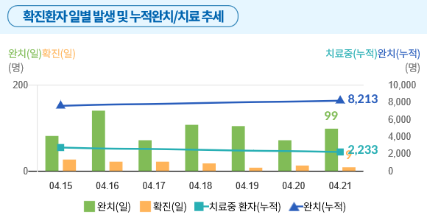
3.8 화면 설계
Check
One Click COVID-19

Slide 18
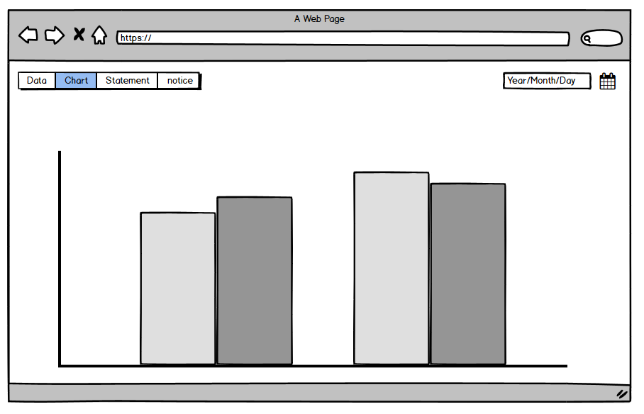
3.8 화면 설계
Check
One Click COVID-19
확진 환자 일별 발생 그래프
원하는 날짜에 얼마만큼 발생했는지 그래프로 확인
4/17
4/18
4/19
4/20

Slide 19
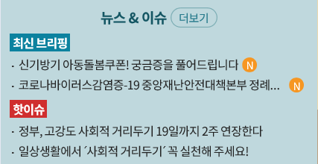
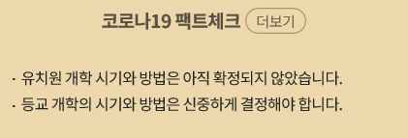
3.8 화면 설계
Check
One Click COVID-19

Slide 20
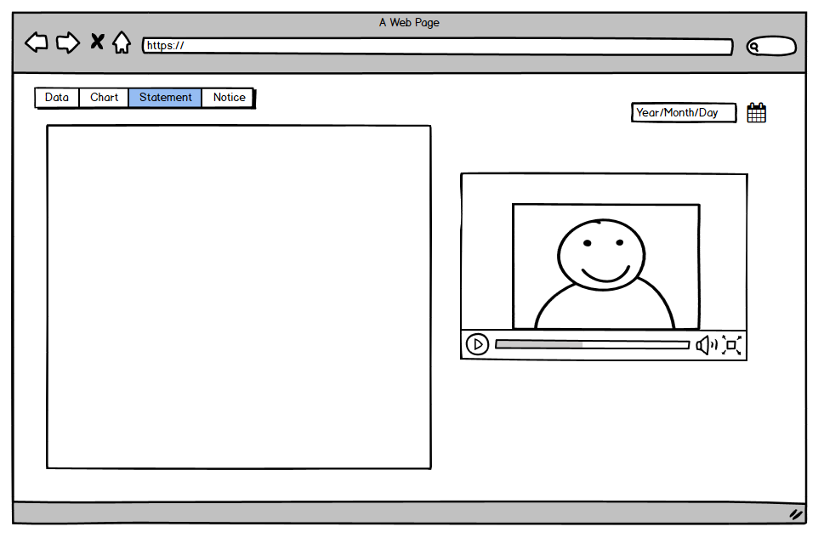
3.8 화면 설계
Check
One Click COVID-19
국내(한글)을
기본으로 할 예정
There's No Better Time to Spend a Big Wad of Money
South Korea’s coronavirus budget comes atop a generous fiscal program, as other governments are just opening up their coffers.
정부발표문
Two decades after South Korea’s swift economic response helped avert a devastating recession, the country is taking decisive steps to battle another slowdown, this one with a human cost as well.
The coronavirus, which has claimed more than 30 lives in South Korea and infected close to 6,000 people, lands new punches on an economy that was just beginning to find its feet after being caught in the U.S.-China trade conflict and a separate spat with Japan. Korea has more Covid-19 cases than anywhere outside China.
President Moon Jae-in unveiled a $9.8 billion extra budget this week to help businesses cope with the virus. He has described the situation as an emergency.
No doubt this is a lesson in economics that Moon would prefer not be on the curriculum. What matters is how leaders respond to adversity. It helps enormously that the fiscal machinery had already cranked into gear — a stroke of luck Moon has been shrewd enough to exploit.

Slide 21
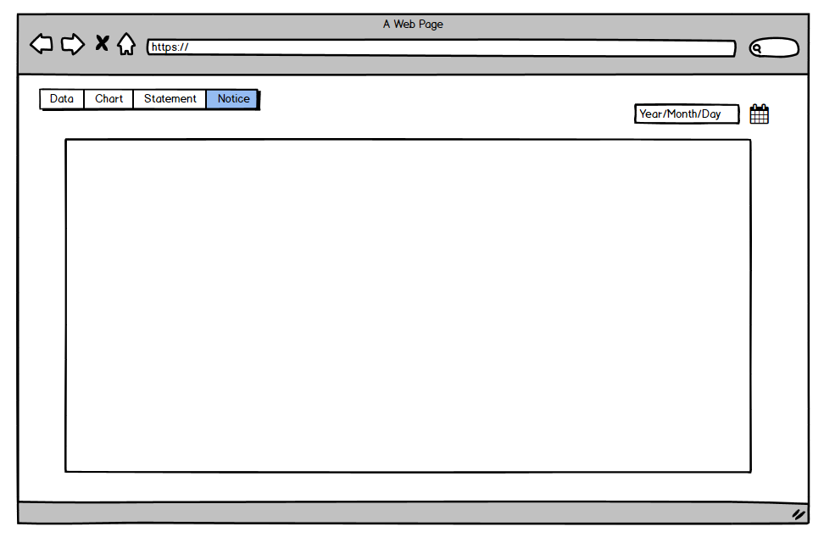


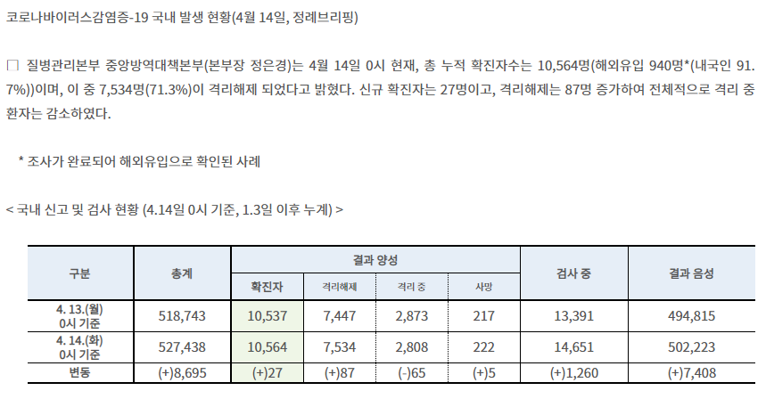
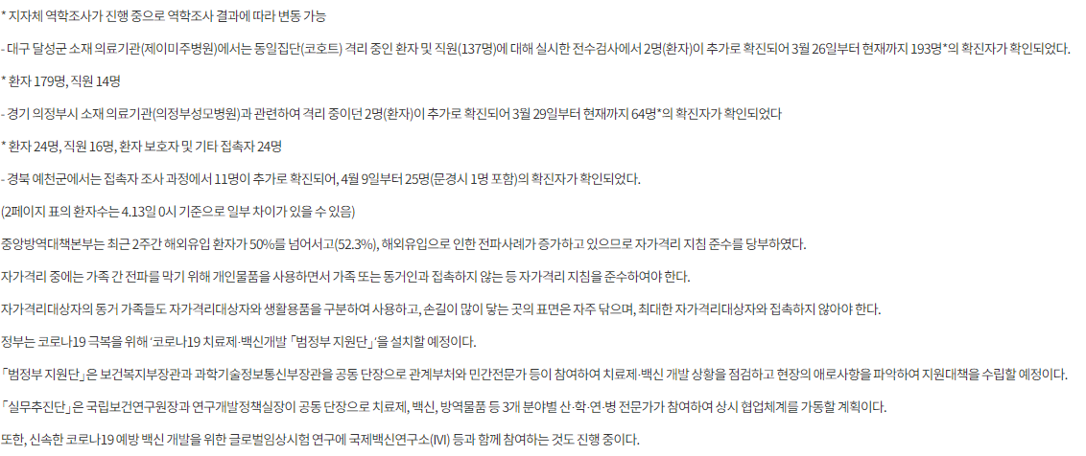
3.8 화면 설계
Check
One Click COVID-19
공지사항 알림

Slide 22
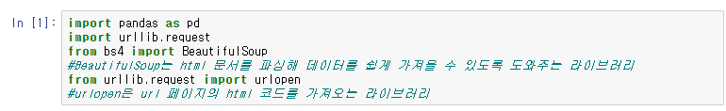
4. 진행 상황
Check
One Click COVID-19
저번주에 한 내용과 같이 BeautifulSoup의 bs4를 가져옵니다.
또한 urlopen의 urllib.request도 가져와줍니다.

Slide 23
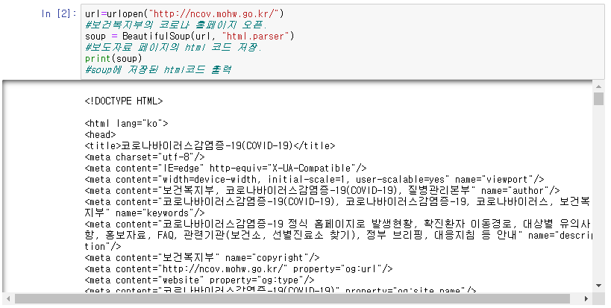
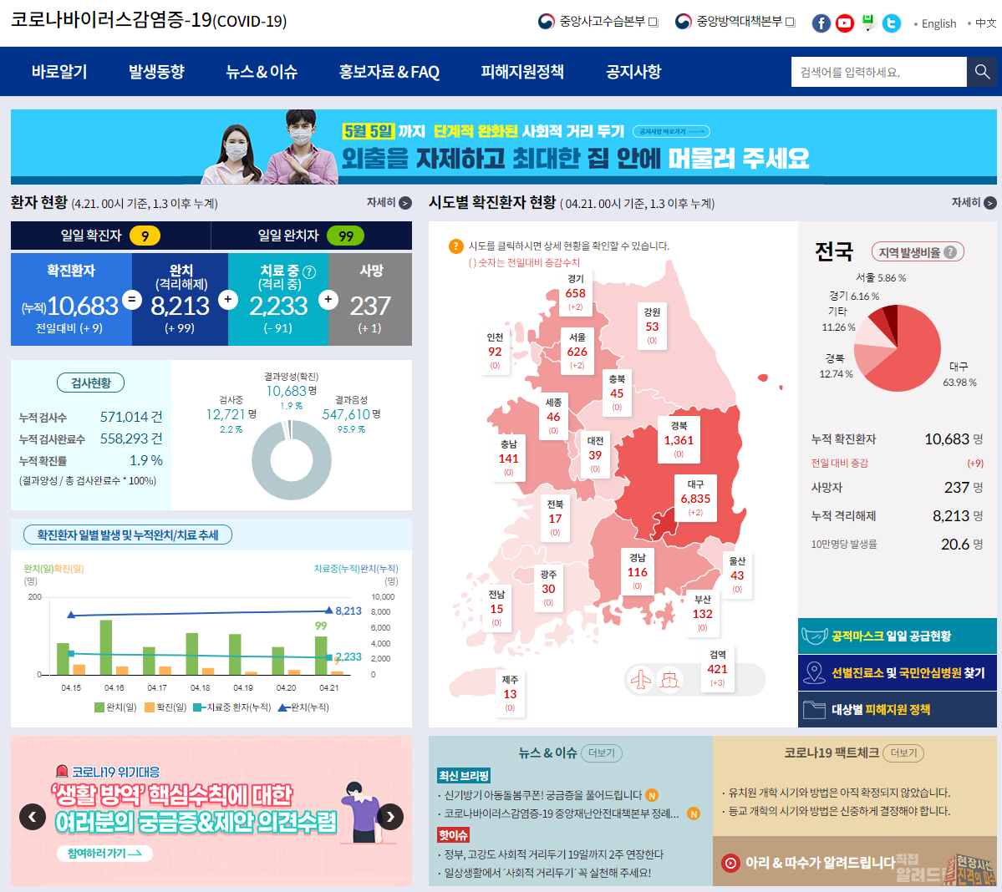
4. 진행 상황
Check
One Click COVID-19
Urlopen을 사용하여 홈페이지 주소를 url에 저장하고 BeautifulSoup를 이용하여 html코드를 따온후에 soup에 저장해줍니다.

Slide 24
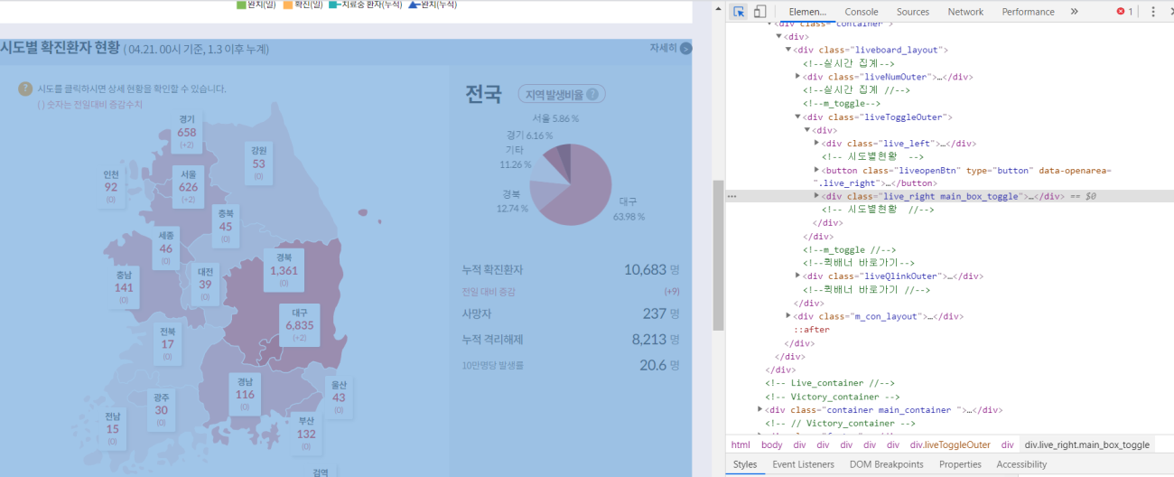
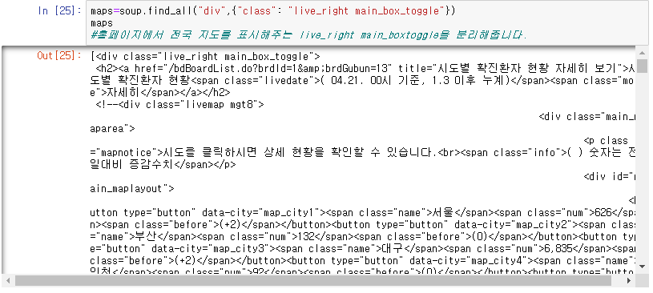
4. 진행 상황
Check
One Click COVID-19
홈페이지에서 지도를 표시해주는 항목을 따로 분리하려고 찾아봤습니다.
div클래스의 하위 클래스인 live_right main_box_toggle 클래스인것 같습니다.
find_all을 사용하여 따로 분리한후 maps에 저장합니다.

Slide 25
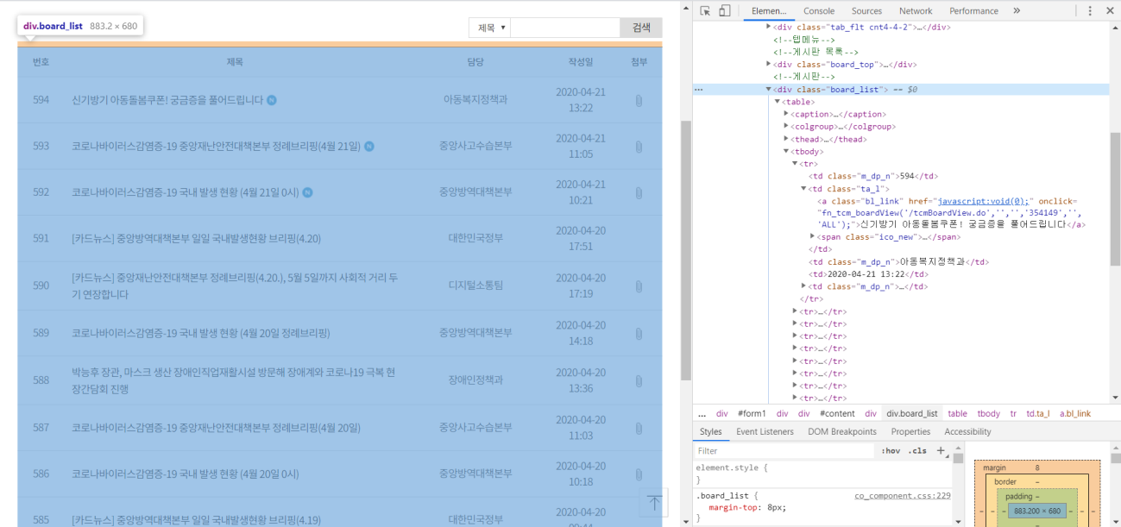
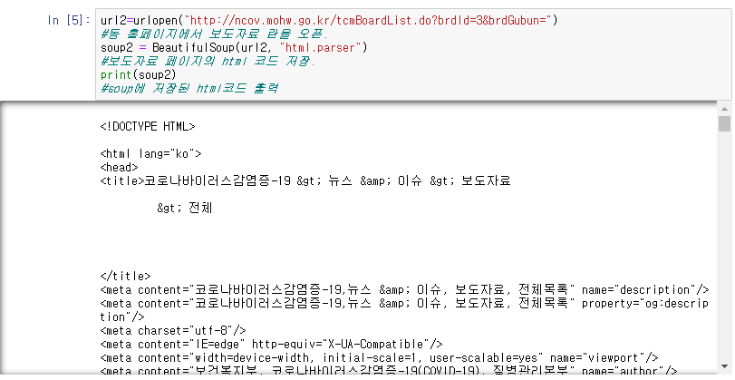
4. 진행 상황
Check
One Click COVID-19
이번엔 사이트의 공지사항의 게시글을 크롤링 해보겠습니다.
방법은 맨 처음과 동일합니다.

Slide 26
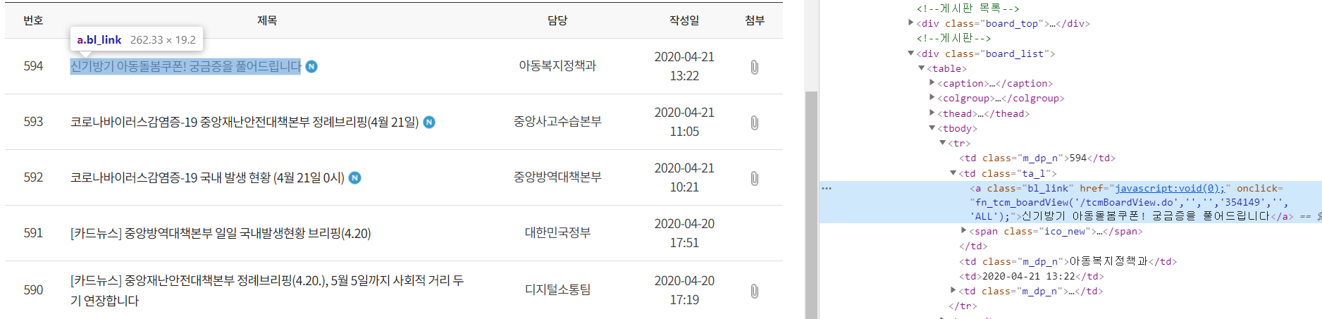
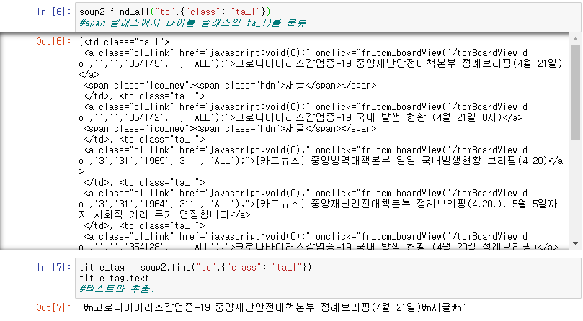
4. 진행 상황
Check
One Click COVID-19
각 게시글의 제목을 따오는 과정입니다.
Soup2에서 td클래스의 하위 클래스인
ta_L을 분류 하였고
텍스트만 또다시 분리하였습니다.

Slide 27
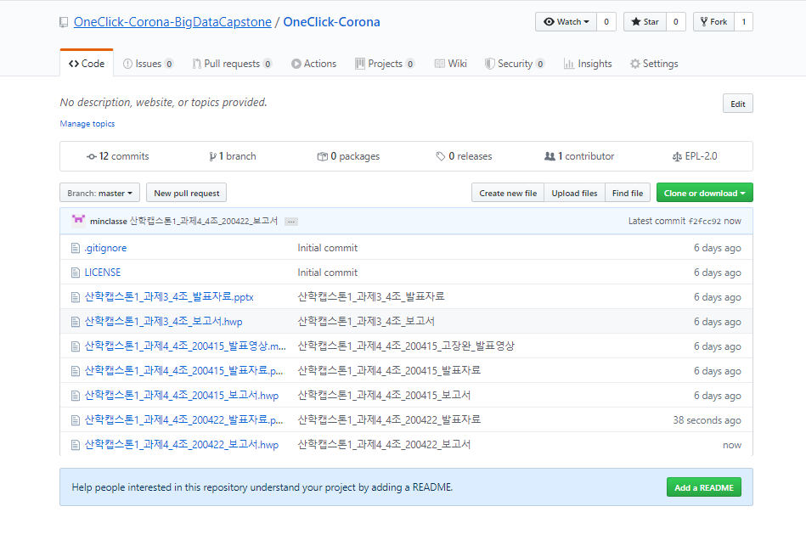
5. GitHub 업데이트
Check
One Click COVID-19
https://github.com/OneClick-Corona-BigDataCapstone/OneClick-Corona

Slide 28
6. 계획 일정
Check
One Click COVID-19
Promotion contents | Period to perform
 | March | April |  |  |  |  | May |  |  |  | June
 | 4 | 1 | 2 | 3 | 4 | 5 | 1 | 2 | 3 | 4 | 1 | 2 | 3
코로나 바이러스에 대한 학습
프로젝트 회의 및 계획
포털에서 데이터수집
Jupyter notebook을 통한 데이터 분석
데이터 분석 및 개발
데이터 시각화 및 활용
유지보수 및 테스트

Slide 29
7. 다음 주 계획
Check
One Click COVID-19
01
02
03
코드 부분 해결
데이터 수집
발표자료 촬영

